Slide 1
Добрий день!

Slide 2

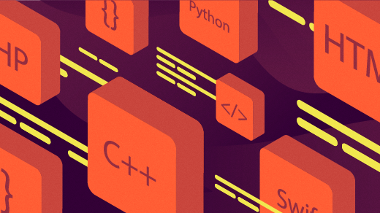

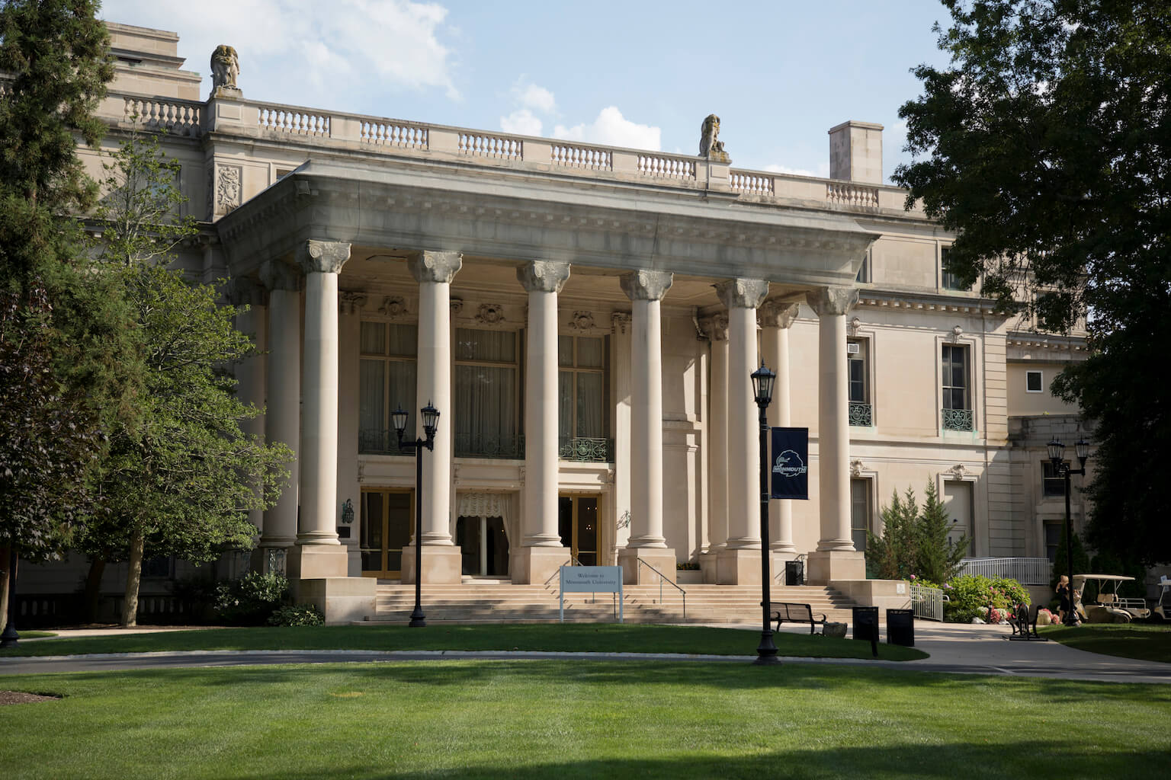
Я - Ростислав
викладач з курсу Java
Про мене програмуванні
Вивчив мови програмування як: C, C#, Java, JavaScript, SQL, PHP, Assembler
Пройшов стажування в IT 2 місяці
Навчаюсь на бакалавраті з Комп’ютерної інженерії

Slide 3

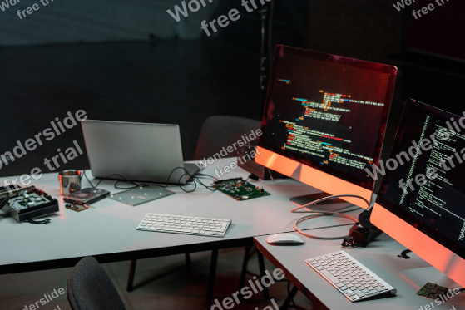

Запитання для знайомства
З якого ти міста?
Який твій улюблений предмет?
А як справи з комп'ютером? Чого хочеш навчитися?
Чим ти захоплюєшся/ любиш займатися у вільний час?

Slide 4

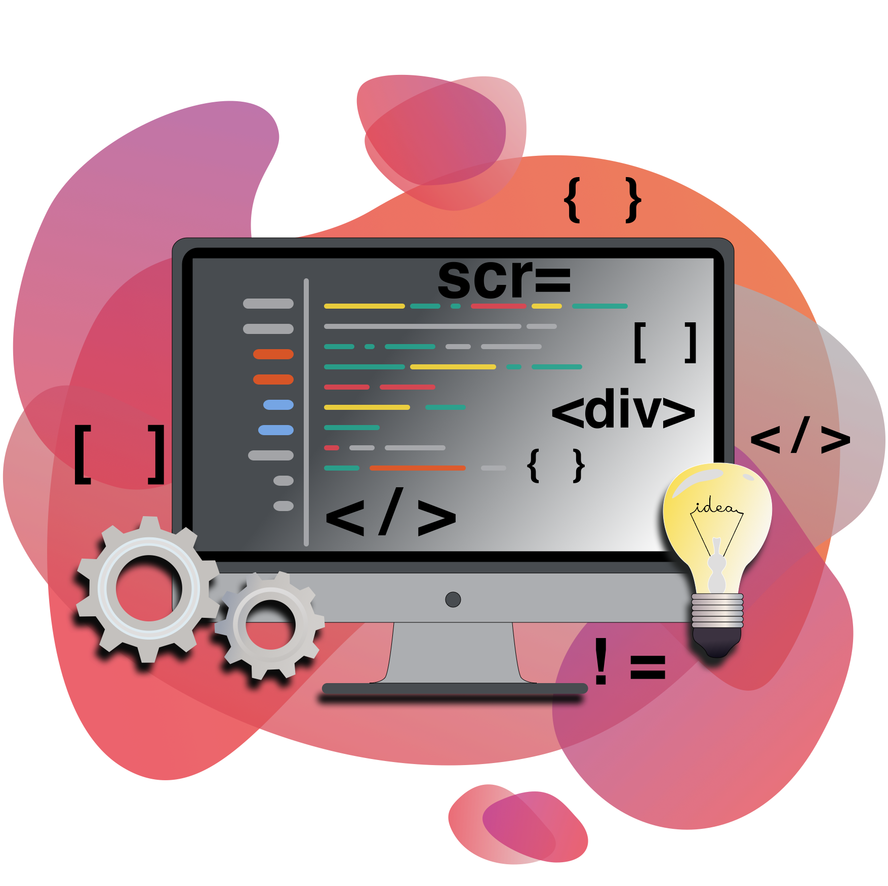
Були спроби навчитися програмуванню?
Оціни своє знання від 0 до 10. Що заважає поставити 10? Готовий прийняти мою допомогу в цій сфері?
Як би ти хотів/ла, щоб були твої справи з комп’ютером? Як це буде? Що ти хочеш вміти і знати, щоб оцінити свої успіхи на 100 зі 100?

Slide 5
Проста
Незалежна від архітектури
Об`єктно оріентована
Переносима
Java як мова програмування:
Розподілена
Високопродуктивна
Багатопоточна
Надійна
Динамічна
Захищена

Slide 6
Java, як платформа:
Java Platform – програмне середовище, де працюють додатки Java
JVM(Java Virtual Machine) – програма, яка інтерпретує додатки Java
Java SE(Standart Edition) – платформа широкого призначення робочих станцій
Java EE(Enterprice Edition) – платформа для корпоративних додатків Інтернет
Java ME (Micro Edition) — платформа для пристроїв з обмеженими ресурсами і мобільних пристроїв
Java Card- платформа для Смарт-карт

Slide 7
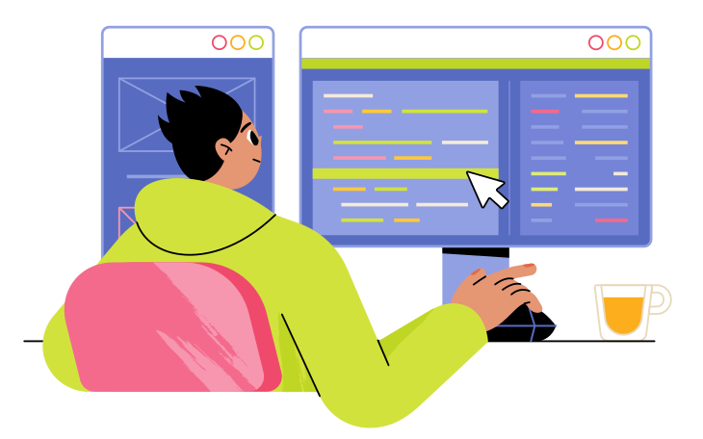

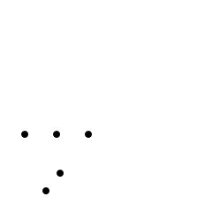



Переваги програмування на Java
Почати програмувати на Java легко
Додатки розробляються швидко
Маленький об’єм програмного коду
Додатки не залежать від платформи і ОС
Висока ефективність програмного коду

Slide 8


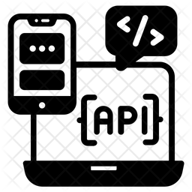
Тема уроку: змінні й платформа

Slide 9

План заняття

Slide 10

IntelliJ IDEA
Нам знадобиться одна програма:
IntelliJ IDEA — інтегроване середовище розробки програмного забезпечення для Java, розроблене компанією JetBrains

Slide 11

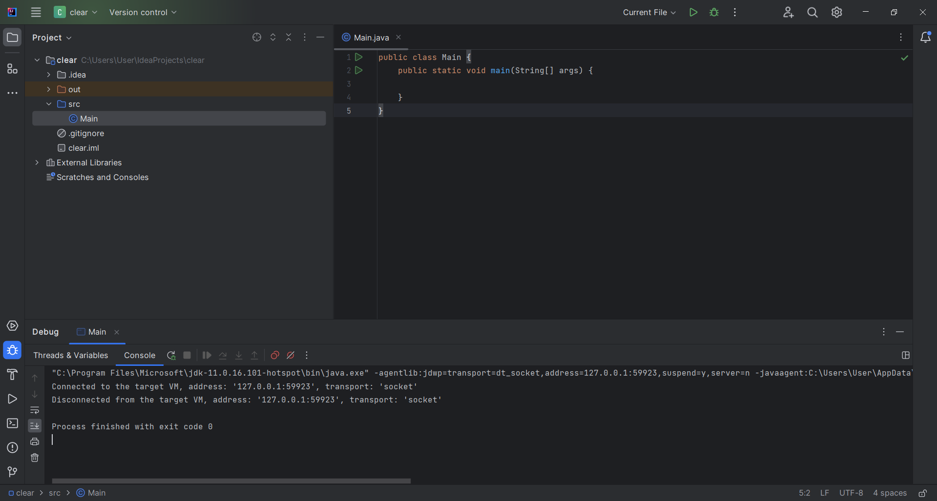
Познайомимся з інтерфейсом

Slide 12
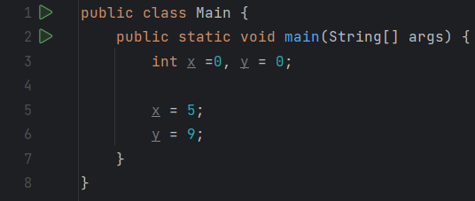
Змінна
Змінна – це певний контейнер, у якому може зберігатися значення для подальшого використання в програмі

Slide 13


Змінна. Оголошення
тип_змінної ім`я_змінної;
Вказуємо тип
int
double
Потім ім’я змінної
І обов’язково в кінці ставимо «;»
Перш ніж використовувати змінну, її потрібно оголосити

Slide 14

Типи даних у Java
ДІАПАЗОН ДОПУСТИМИХ ЗНАЧЕНЬ
ТИП ДАНИХ
byte
От -128 до 127
1 байт
short
От -32768 до 32767
2 байта
1
Ціло-чисельний
int
От -2137483648 до 2137483647
4 байта
long
От -9223372036854775808 до 9223372036854775807
8 байт
2
З плавочою точкою
float
От -3.4Е+38 до 3.4Е+38
4 байта
double
От -1.7Е+308 до 1.7Е+308
8 байт
3
символьний
char
От 0 до 65536
2 байта
boolean
true или false
Для зберігання значення цього типу досить 1 біта, але в реальності пам’ять такими пропорціями не виділяється, тому змінні цього типу можуть бути по різному упаковані віртуальною машиною
4
логічний

Slide 15
Тип String
Також є ще один тип змінних – тип String. В нього можна записувати цілі речення, вислови та тексти
String text = "text";

Slide 16






Ім'я змінної, якщо це можливо, має «говорити»
5 правил вибору назв змінних:
Змінні пишуться тільки латинськими літерами. Кирилицею не можна.
Ім'я змінної, якщо це можливо, має «говорити»
Якщо змінна складається з 2 і більше слів, то пишеться в CamelStyle (інша назва – CamelCase, верблюжий стиль)
Є 54 слова, які не можна використовувати в назвах змінних
Ім'я змінної:
може починатися з будь-яких латинських букв, $ або _
не може починатися з цифр

Slide 17
Ключові слова
abstract | continue | for | new | switch
assert | default | goto | package | synchronized
boolean | do | if | private | this
break | double | implements | protected | throw
byte | else | import | public | throws
case | enum | instanceof | return | transient
catch | extends | int | short | try
char | final | interface | static | void
class | finally | long | strictfp | volatile
const | float | native | super | while
true | false | null

Slide 18
Між змінними можна робити операції
Додавати:
int a = 5, b = 5, result;
result = a + b; // = 10
Віднімати:
int a = 2, b = 3, result;
result = a - b;
Множення:
int a = 5, b = 5, result;
result = a * b;
Поділити:
int a = 4, b = 2, result;
result = a / b;
Отримати остачу:
int a = 4, b = 3, result;
result = a % b;

Slide 19


Практика

Slide 20
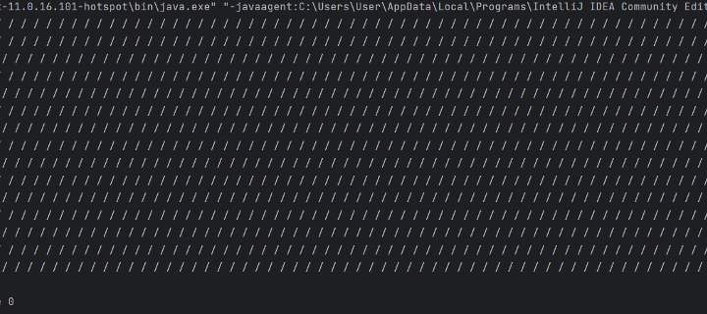
"Домашнее завдання (для супер-дупер)"
Треба розробити програму, яка буде робити дощик:

Slide 21




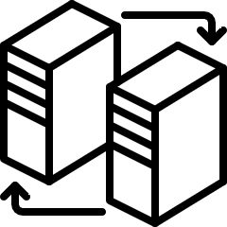
Давай підіб'ємо підсумки!
Які нові поняття ти дізнався?
Що запам'ятав?
Промов своїми словами?
Щоб ти хотів додати чи змінити на наступному занятті?
Що було найскладнішим і ти хотів би ще повторити та потренуватися в вирішені?
Що тобі сподобалося?

Slide 22

Дякую за увагу!

